Slide 1
類別：本土關懷
篇名：
一般大眾對於曼波魚保育與獵捕認知程度之研究
作者：
黃昱翔 自強國中 7年1班
簡志桓 自強國中 7年1班
指導老師：
徐彥哲 老師
紀博三 老師

Slide 2
研究動機：
(一)我吃過曼波魚，蠻好吃的。
(二)看過殺曼波魚的過程，有點殘忍。
(三)公視報導過曼波魚的專題研究報導，我蠻感興趣的。
(四)想知道曼波魚是保育類動物嗎?
(五)想了解曼波魚的習性。

Slide 3
研究目的：
想要了解曼波魚的保育現況。
透過問卷調查統整了解一般大眾對於曼波魚的認知和看法。

Slide 4
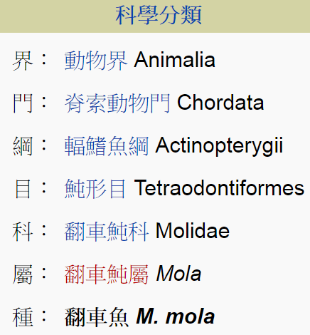

曼波魚的基本資料
曼波魚又稱翻車魚（Mola mola）、翻車魨、蜇魚…等，是輻鰭魚綱魨形目翻車魨科的一種，科學分類如下表:

Slide 5
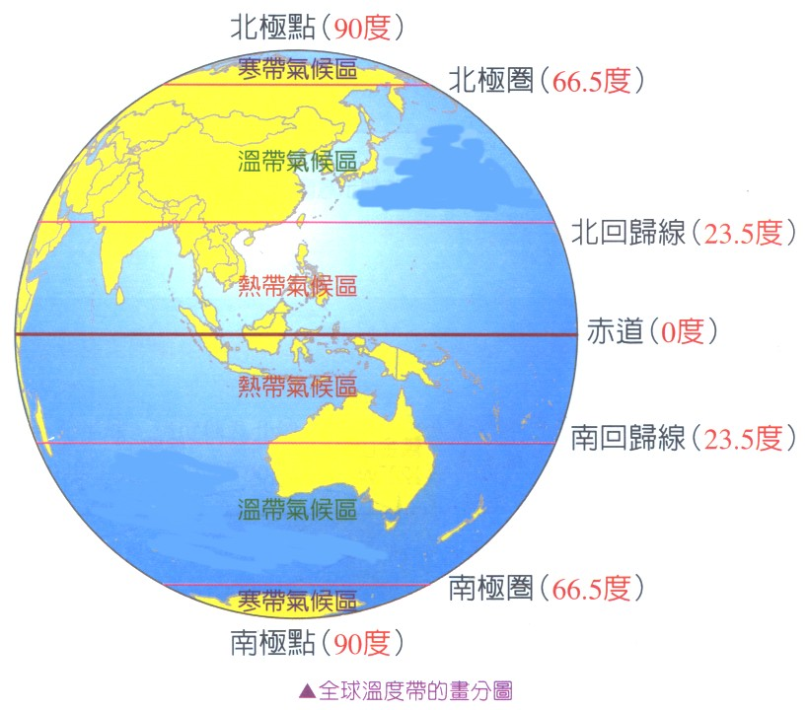
棲息地
分布在全世界的溫帶
及熱帶海區，包括南
海、東海等海域，屬
於大型大洋性魚類。
其常棲息於各熱帶與
亞熱帶海洋以及也見
於溫帶或寒帶海洋。
曼波魚分布範圍

Slide 6
體型特徵
體型外觀呈橢圓形扁平狀，身型偏短而兩側肥厚。
頭小、嘴小，尾鰭也退化無尾柄，很短
沒有腹鰭，但背鰭與臀鰭發達，且相對較高。
體側呈灰褐色、腹側則呈銀灰色。

Slide 7
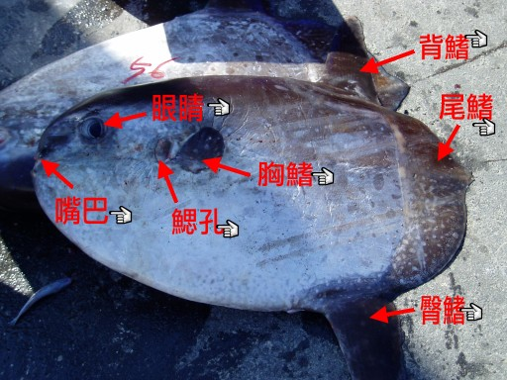
體型特徵圖
圖片來源: https://www.google.com.tw/search

Slide 8
曼波魚的種類
圓尾曼波魚 矛尾曼波魚 寬尾曼波魚

Slide 9
曼波魚種類的簡介
矛尾曼波魚:Masturus lanceolatus，
曼波魚的 尾鰭像矛一樣尖尖的。
圓尾曼波魚:Mola mola，一般常見的曼波魚。
寬尾曼波魚:Ranzania truncatus，
又稱黃尾曼波魚。

Slide 10
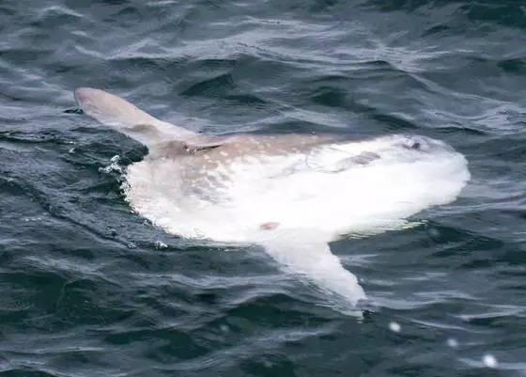
曼波魚的特性
常飄浮到水面曬太陽以提高體溫。屬大洋中、表層魚類，隨黑潮洄遊靠岸，嗜食水母。
圖片來源: https://www.google.com.tw/search

Slide 11
曼波魚喜歡平躺在海面上的原因
用太陽的熱度來保暖，同時消滅體表有害的細菌及寄生蟲。
曼波魚利沒有胃，只有腸子，曬太陽，能夠增加腸子蠕動，促進消化
平躺在海面上，能夠吸引海鳥過來，啄食牠身上的寄生蟲。

Slide 12
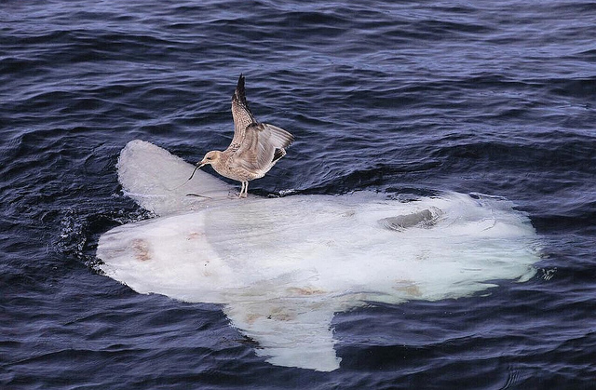
海鳥啄食曼波魚身上的寄生蟲
圖片來源：Paul Nicklen/ National geography
鷗口中大型的寄生橈腳類—魚虱

Slide 13
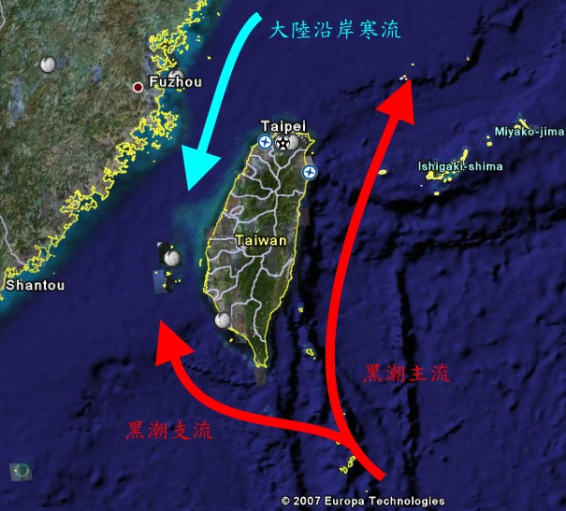
曼波魚的洄游路線
臺灣東部海域因為有黑潮洋流經過，也成為翻車魚主要的洄遊路線，原本學術界以為翻車魚和其他洄遊性的魚類一樣，會搭上黑潮這一班北上的特快車。
不過…
圖片來源: https://www.google.com.tw/search

Slide 14
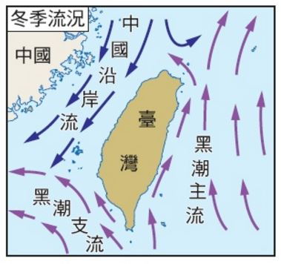
水產試驗所及美國 提斯博士在花東海域，把追蹤器放到五隻矛尾翻車魨的身上，結果牠們竟然逆流而下，往南方游去，令所有人大吃一驚。
往下游

Slide 15
曼波魚名字的由來
漁民常常看見牠翻躺在水面上就像在作日光浴而以「翻車」的名字來形容牠，所以曼波魚在臺灣最早叫做翻車魚。

Slide 16
2002年花蓮漁業單位結合觀光單位為促銷翻車魚漁產，舉辦了一場「翻車魚盛宴」的活動，後來又因為「翻車」這個名字被認為不吉利，所以漁業單位又再舉辦一場「為翻車魚更名、徵名」活動，由民眾票選，最後「曼波魚」這個名稱以最高票當選。

Slide 17
其他國家稱呼曼波魚的方法 - 1
西班牙:Mola Mola。mola拉丁文的意思是石磨，當曼波魚躺在水面時，好像是一個石磨一樣。
法國:月魚。喜歡側身躺在海面之上，在夜間發出微微光芒，於是法國人叫牠 ~「月光魚」
美國:太陽魚。喜歡側身躺在海面之上，在白天讓陽光照耀，就像是海中的『太陽』。

Slide 18
其他國家稱呼曼波魚的方法 - 2
尾巴短小，卻有著圓圓扁扁的龐大身軀，以及大大的眼和嘟起的嘴，可愛的模樣像一個卡通人頭，於是德國人稱牠「游泳的頭」。
日本:曼波魚 曼波魚在海中游泳時，好像在跳曼波舞一樣有趣，於是日本人稱為「曼波魚」，跟台灣一樣。

Slide 19
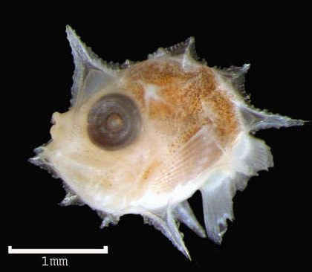
曼波魚的繁殖
翻車魚身形笨拙，常常被海中其他魚類吃掉。而它不致於滅絕的原因是翻車魚所具有強大的生殖力，一條雌魚一次可產三億個卵，在海洋中堪稱是最會生產的魚類。但存活只有百萬分之一的機會。
圖片來源: https://www.google.com.tw/search

Slide 20
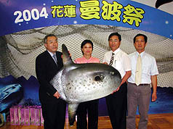
曼波魚的經濟效益
花蓮漁業單位眼看黑鮪魚讓東港紅過半邊天，花蓮也想效仿「某某魚季」來推動觀光發展，於是舉辦了一場「曼波魚季」的盛宴。
圖片來源: https://www.google.com.tw/search

Slide 21
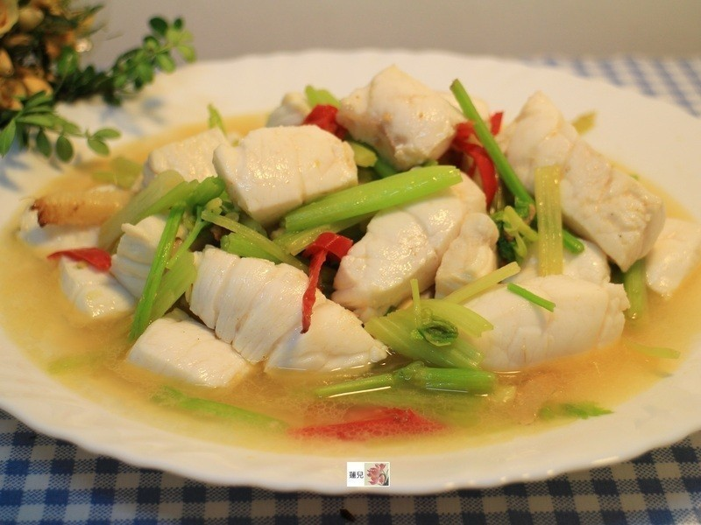
嗯…不錯吃
曼波魚是食用魚，肉質鮮細，產量不多，尤其是魚腸更是昂貴，被稱為「龍腸」，魚肉適合各種烹調方法煮食，腸子適合炒食。
https://www.google.com.tw/search

Slide 22
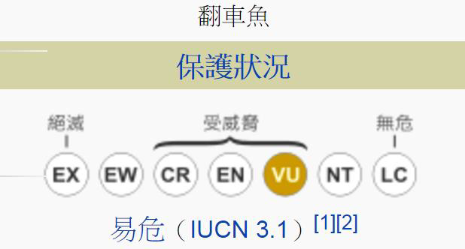
曼波魚的保育狀況
翻車魚最近被世界自然保育聯盟IUCN，列入瀕危物
種紅皮書中的「易危」
下一頁開始就是問卷調查的結果

Slide 23
花蓮有6成以上的民眾吃過曼波魚，還蠻多的。

Slide 24
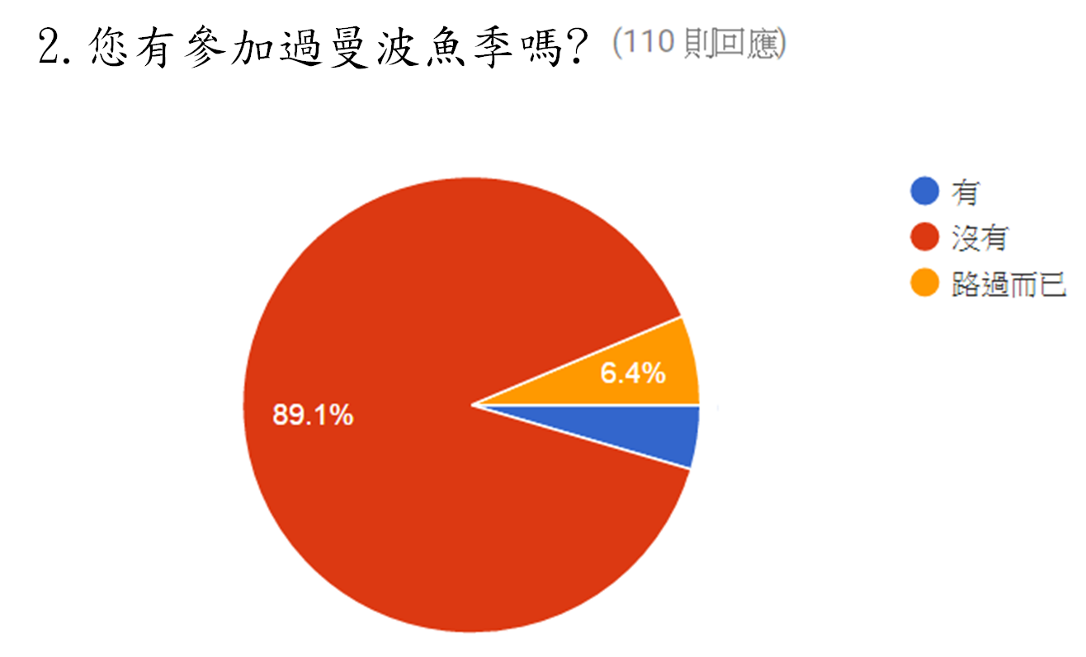
接近9成的花蓮人沒有參加過曼波魚季，看來曼波魚季似乎不太受歡迎~

Slide 25
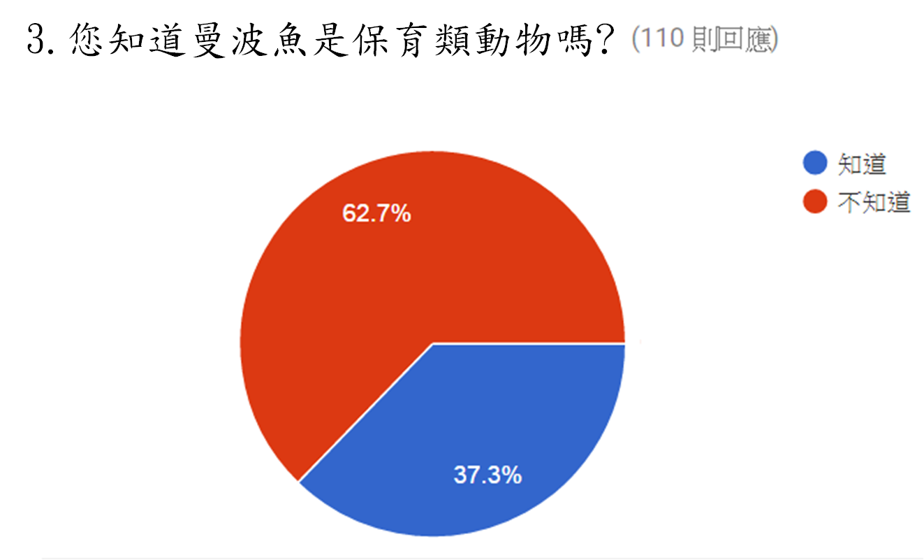
因為不久前才被列為保育，所以6成多的民眾可能還不知道曼波魚已經被保育了

Slide 26
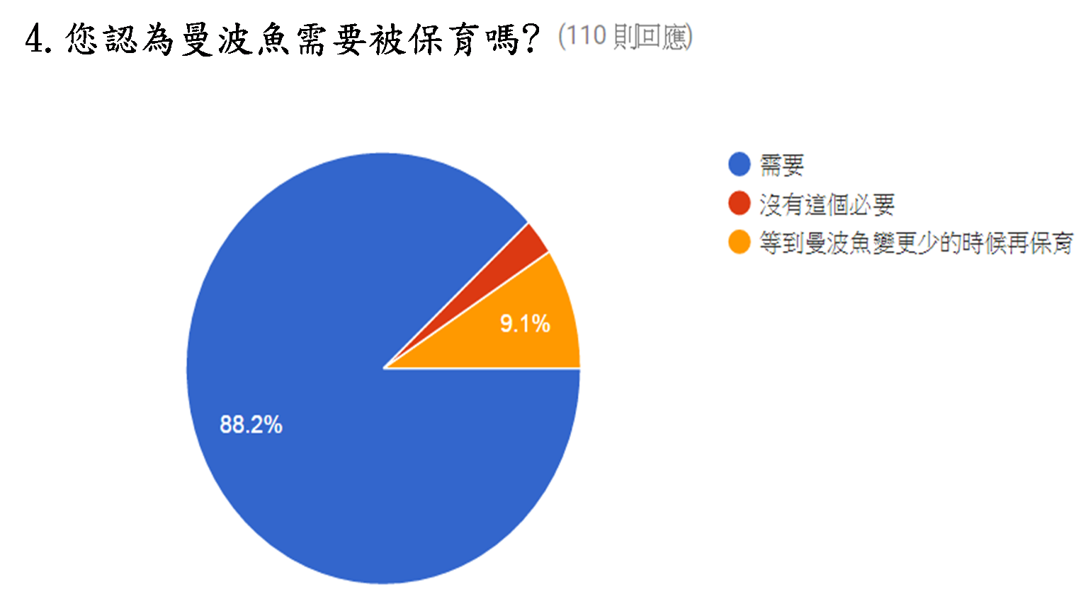
幾乎所有人都認為曼波魚早晚都是需要被保育的，可是大家仍一直吃曼波魚

Slide 27
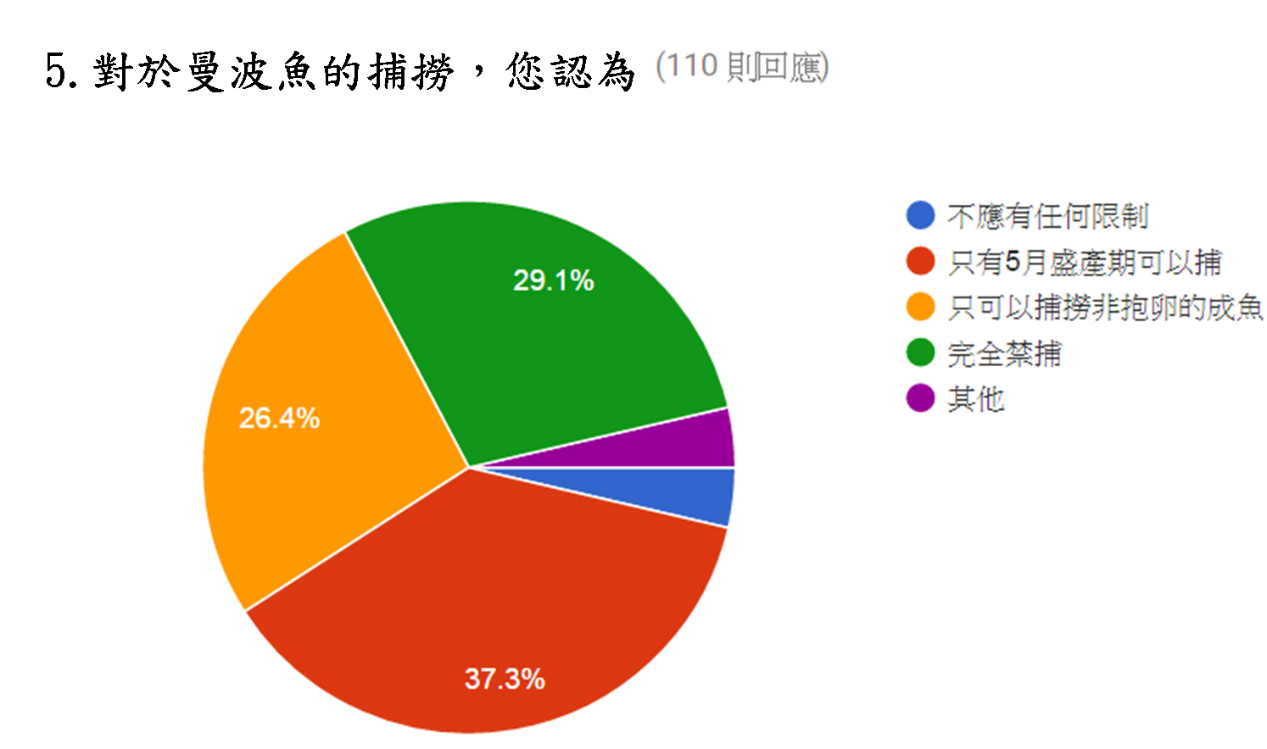
完全禁捕、只有5月盛產期可以捕、只可以捕撈飛抱卵的成魚的選項佔大多數這些選項

Slide 28
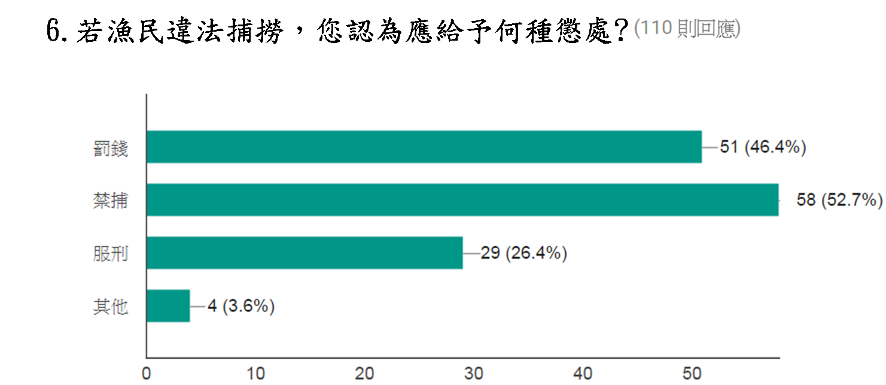
有一半以上的人都認為需要禁捕，也有接近一半的人覺得罰錢就好，也有人覺得需要服刑(似乎有點殘忍)

Slide 29

每年在花蓮所舉辦的曼波魚祭，雖然為當地的經濟帶來了不少收益，但由於各地大量且不當的捕撈，始曼波魚成為海洋中瀕危等最嚴重的物種。
曼波魚雖然好吃，但若毫無限制的捕捉，總有一天會被捕完的。相關單位與其把創意用在舉辦口腹之慾的活動，我覺得不如來想想要怎麼管理曼波魚的捕抓數量和方式，才是對海洋保育最有效的方式。

Slide 30
我個人覺得若把曼波魚變成觀賞魚，觀光效益的收入可能會更大，且對海洋保育是永續的。
是個不錯的選擇，希望政府能採納。

Slide 31
對漁民而言曼波魚是種漁業資源，讓漁業資源能夠永續利用與發展，其實也是一種保育族群的概念。

Slide 32
引註資料
維基百科 https://zh.wikipedia.org/wiki/%E7%BF%BB%E8%BB%8A%E9%AD%9A
公共電視台，我們的島—遇見曼波魚http://ourisland.pts.org.tw/content/%E9%81%87%E8%A6%8B%E6%9B%BC%E6%B3%A2%E9%AD%9A
寶島曼波-斑點長翻車魚 http://digitalarchives.tw/Exhibition/761/1.html
環境資訊中心 http://e-info.org.tw/node/82800
http://e-info.org.tw/node/111483
問卷是自己從Google表單製作，到FB發問然後自己統計
https://www.google.com.tw/intl/zh-TW/forms/about/
水產試驗所 http://exhibition.tfrin.gov.tw/tfrin/main/index.aspx

Slide 33
我們的報告到此結束
謝謝大家

